Slide 1
Présentation Finale
Présenté par: Djibril, Marckenson, Mamadou et Marie

Slide 2
Table des Matières
Étapes du processus de conception
Empathie et Définition du problème
Plan du projet
Idéation
Prototypage
Leçons globales apprises
Prochaines Étapes

Slide 3
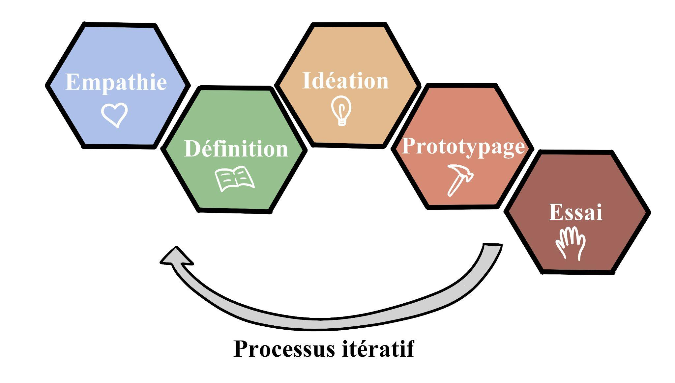
Les Étapes de la Pensée Conceptuelle

Slide 4
Empathie
Première rencontre avec le client
Besoins repérés (exemples):
Besoins | Rang
La solution est accessible | 5
La solution est faite à base de matériaux naturels/recyclés | 4
La solution est robuste et durable | 5
La solution est belle | 2

Slide 5
2. Définition
Énoncé du problème:
Après avoir rencontré notre cliente, nous avons déterminé que notre mission est d’améliorer l’utilisation et l’accessibilité de la signalisation sur le campus, grâce à la conception des panneaux robustes et durables, résistants aux intempéries, très accessibles aux personnes à mobilité réduite ou aux personnes malvoyantes, avec un coût abordable. Tout en offrant une meilleure expérience à tous les utilisateurs des panneaux.

Slide 6
Tableau de Spécifications Cibles
 | # | Critère | Relation | Valeur | Unité | Mode de vérification
Exigence fonctionnelle | 1 | Accessible pour tous | = | OUI | N/A | Essai
 | 2 | Sécurité pour utilisateurs de panneaux | = | OUI | N/A | Essai
Exigence non- fonctionnelle | 3 | Durée de vie | > | 1 | Année | Essai
 | 4 | Matériaux utilisés (pas de risques pour l'environnement) | = | OUI | N/A | Essai
Contrainte | 5 | Coût | <= | 100 | CAD | Estimation
 | 6 | Dimensions | = | 53” x 7’

Slide 7
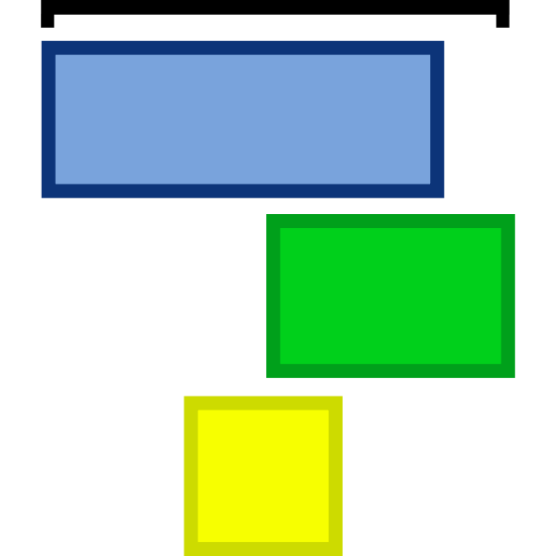
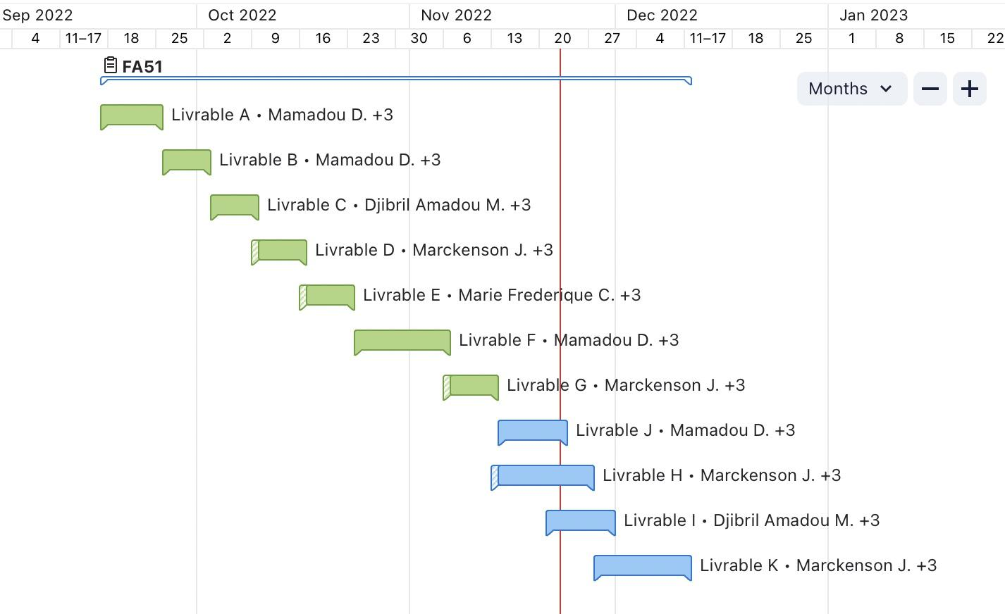
Plan de gestion du projet
Toutes les taches sont réalisées par tous les membres de l’équipe certes, il existe une certaine spécialisation des tâches mais nous avons une réunion d’équipe tous les mercredis et samedis pour discuter et suivre l’avancement du projet.

Slide 8
Concepts
et
Prototypes

Slide 9
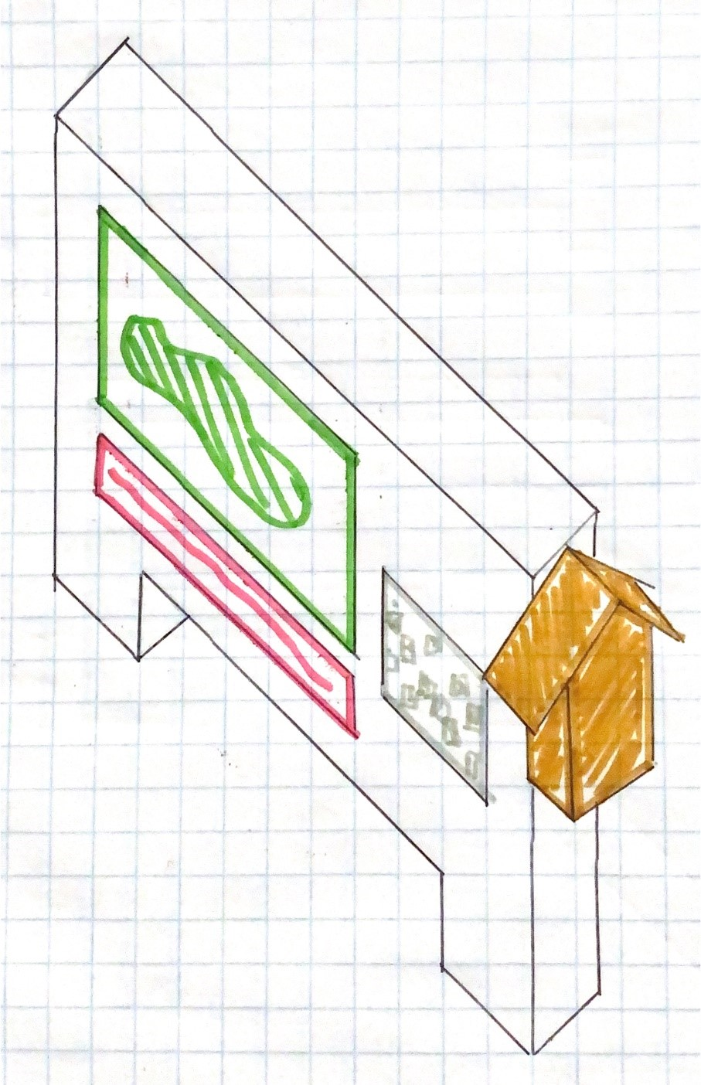
Concept #1: Panneau et Maison
Caractéristiques:
Panneau entièrement en bois;
Maison de pollinisateur fixée sur le Panneau (démontable);
Support du panneau vissé dans du béton;
Panneau plus large que long;
Maison de pollinisateur entièrement en matériel naturel;
Points à retenir:
Accessible pour tout le monde
Simple et facile à utiliser
Durable et à l'abri des phénomènes météorologiques.

Slide 10
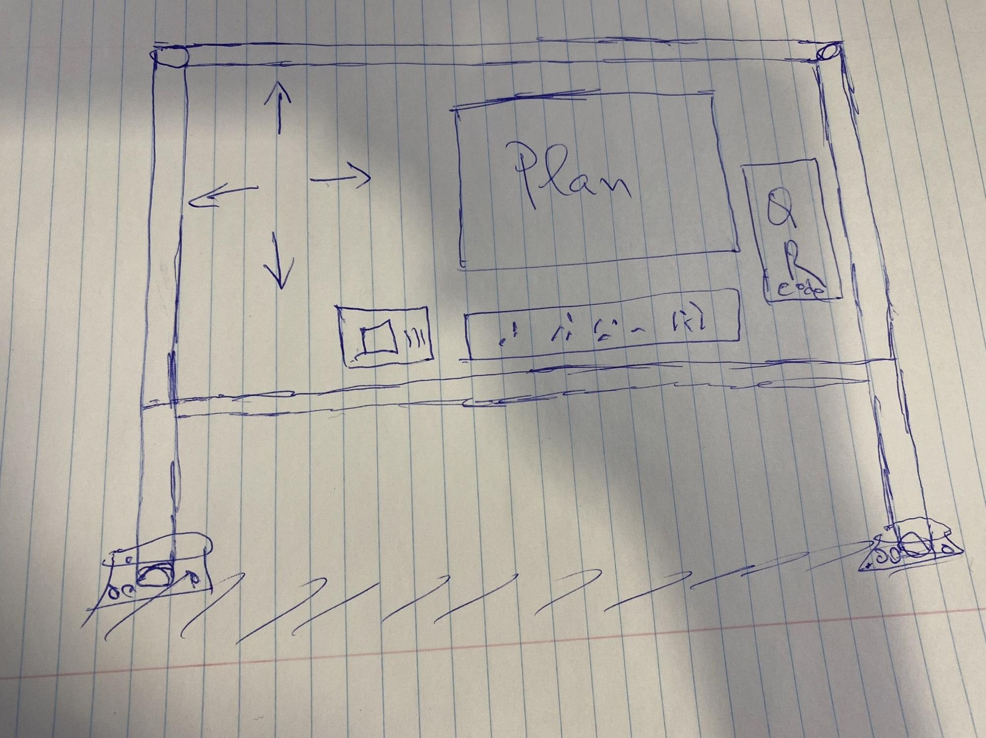
Concept#2: Amélioration des Panneaux du Campus
Caractéristiques:
Planches du panneau en bois;
Support en métal (aluminium);
Support du panneau vissé dans du béton;
Panneau plus large que long;
Haut-parleur;
Braille;
QR code

Slide 11
Prototype 1
Prototype analytique
Créer un Code QR
Faire plusieurs codes de programmation
Faire des tests sur le QR code et les programmes
Utilisez Onshape pour créer un modèle de notre panneau
Utiliser PhotoShop pour visualizer l’affiche du panneau

Slide 12
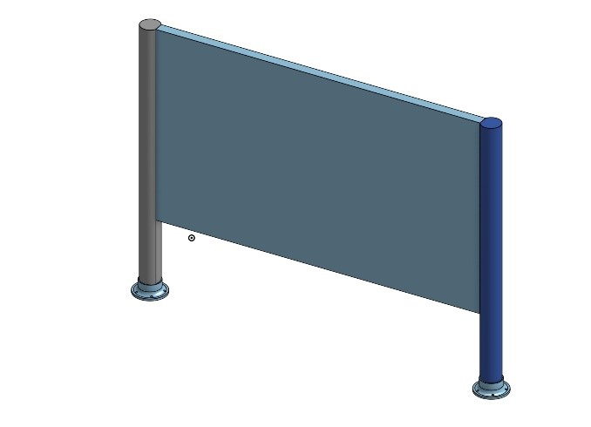
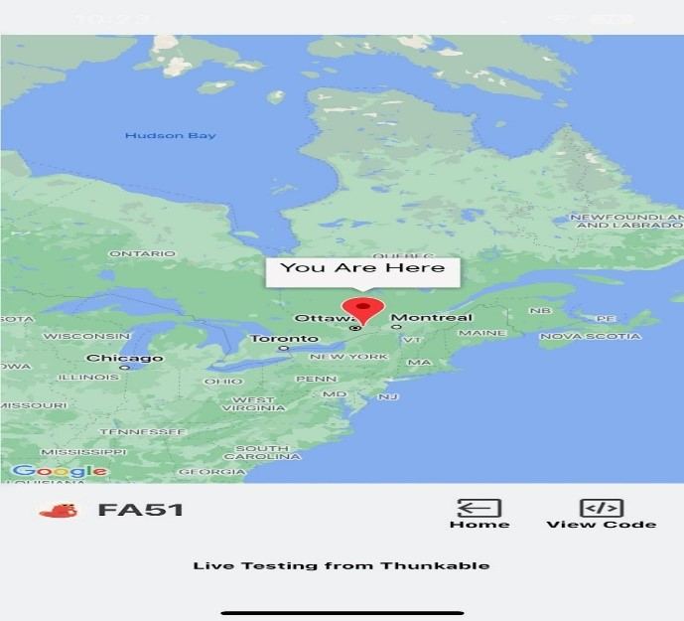
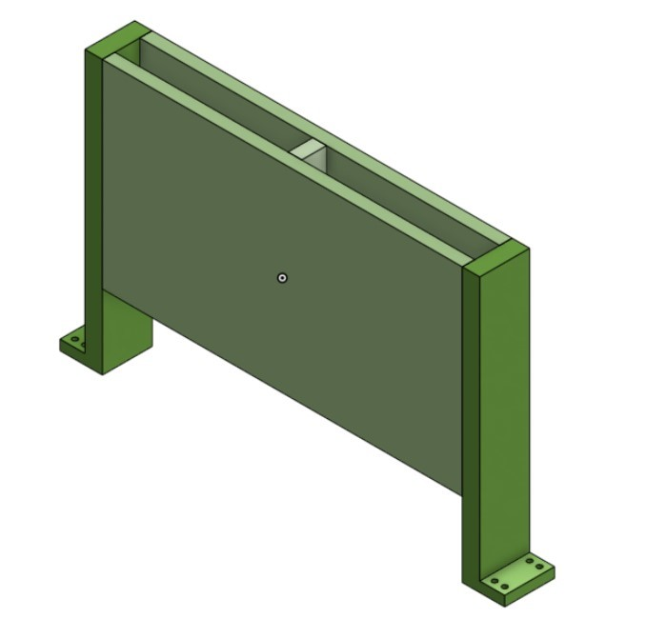
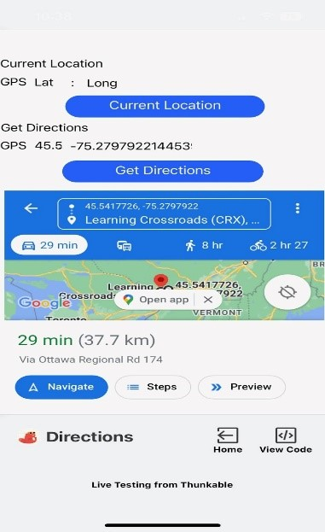
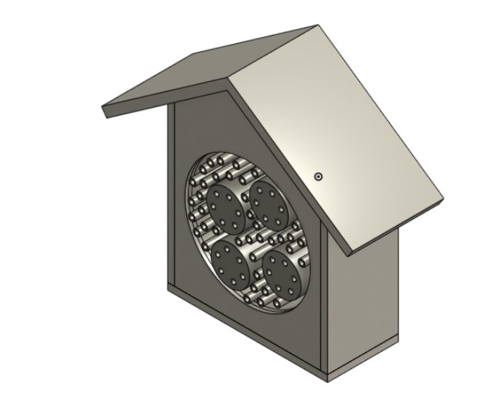
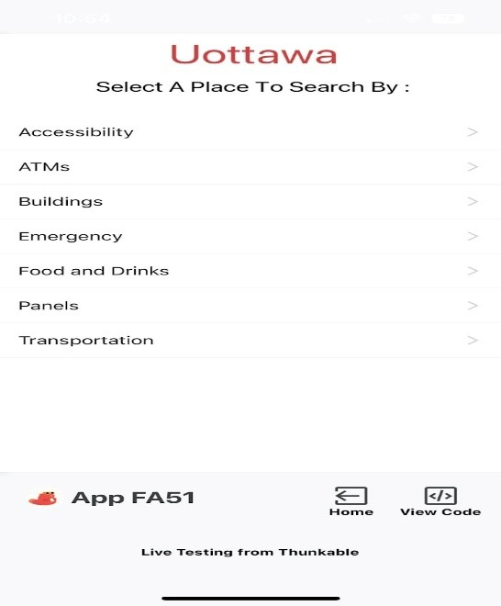
Images du Prototype 1

Slide 14
Prototype 2
Rétroaction de la cliente (Pas vraiment reçu)
Concentration sur l'amélioration de deux de nos sous-systèmes
L'application et le code QR
Test sur les Conditions de Fonctionnement du QR Code
Test sur la Fonctionnalité des boutons
Test Esthétiques

Slide 15
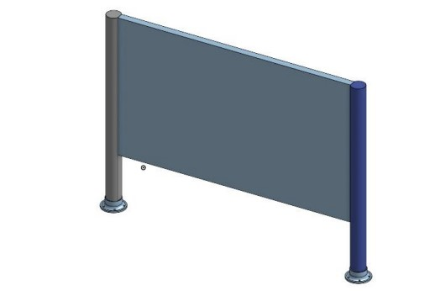
Concept Final: Modern Ottawa University Engineered
Suite au 3e entretien avec la cliente…
Code QR, ajouts à l’applications (vibrations et fonction Text-Parole)
Plan qui s’allume

Slide 16
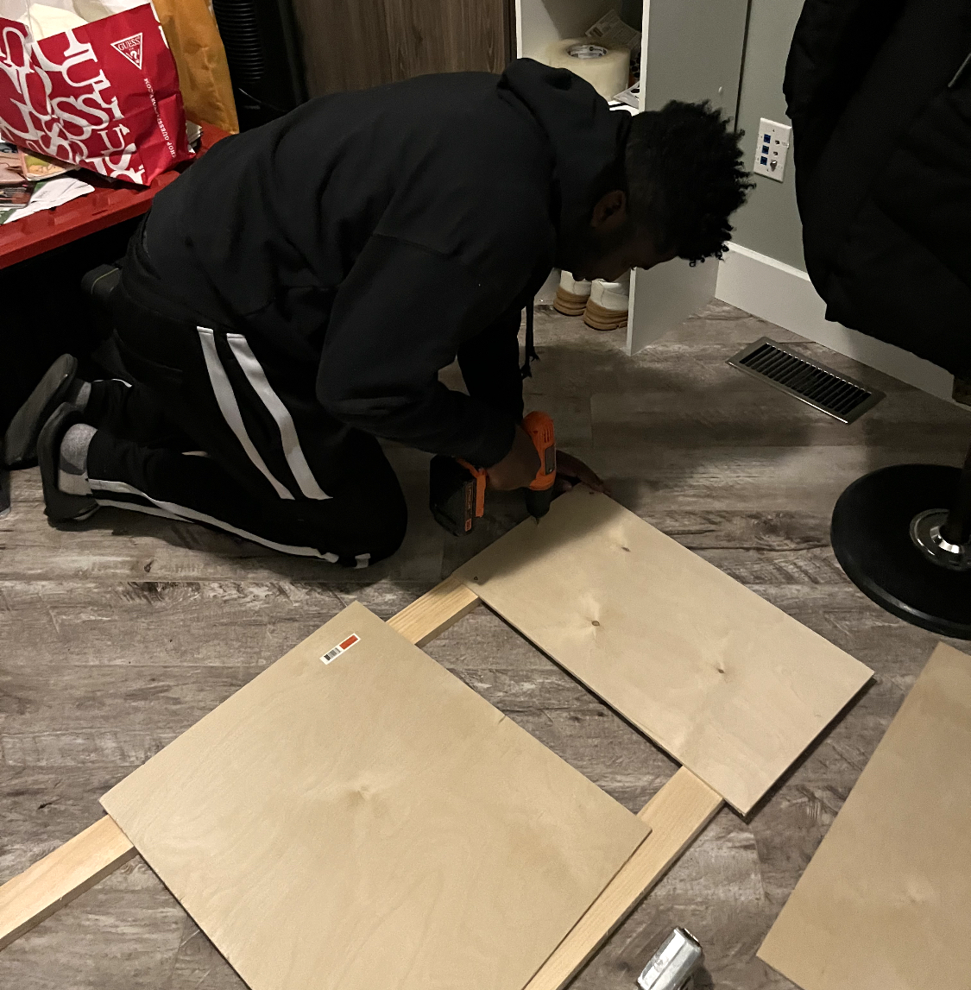
Prototype 3
Prototype physique
Visualiser la solution finale
Programme Arduino pour contrôler les boutons et les LEDs
Tester sa fonctionnalité
Constitué de:
Une planche de bois avec un plan laminé montrant du Campus
Un système de LEDs qui allume la direction demandée
Code QR qui vous conduira vers l’application, prêt à être scanner!

Slide 17
Leçons apprises
Processus de la Pensée Conceptuelle
Compétences Techniques
Compétences en Communication
Planification et Organisation du travail
Gestion des conflits et travail d'équipe
Analyse de risques et UXD.

Slide 18
Prochaines étapes…
Compléter le prototype du plan lumineux
Compléter l’étape esthétique de l’application
Conduire des expériences utilisateurs
Design day!

Slide 19
Avez-vous des questions?
?
?
?

